Slide 1
COMPANY LOGO
BUSINESS PLAN
雷鲨青少年创客教育平台
PRESENTED BY Wen Ximing

Slide 2
CONTENTS
PART ONE 第一部分
行业分析
PART TWO 第二部分
市场分析
PART THREE 第三部分
盈利模式
PART FOUR 第四部分
平台介绍
PART FOUR 第五部分
运营项目
PART FIVE 第六部分
营销策略

Slide 3
01
PART ONE TITLE HERE
行业分析

Slide 4

行业特点
创客教育行业介绍
创客教育是创客文化与教育的结合，是基于学员兴趣，以项目学习的方式，使用数字化工具倡导造物，鼓励分享，培养跨学科解决问题能力、团队协作能力和创新能力的一种素质教育。
COMPANY | LOGO

Slide 5
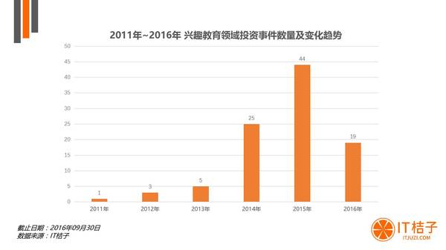

PART ONE
行业规模与增长
通过我们数据调查得知，从2011年到2015年，兴趣教育领域的投资都在大幅增长，在2016年，数量虽有回落，但势头仍然良好。
国家政策的扶持
中国政府近两年开始大力推动科学DIY教育的普及，教育部于2015年发布关于"十三五"期间全面深入推进教育信息化工作的指导意见，其中提到了未来五年对教育信息化的规划，鼓励探索STEAM教育等新教育模式，从政策层面将刺激科学DIY教育市场的快速增长。
COMPANY | LOGO

Slide 6
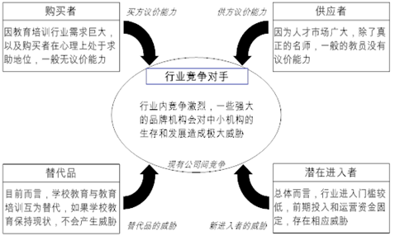
PART ONE
行业内部竞争格局
硬件技术
教育功能
渠道运营
COMPANY | LOGO

Slide 7
PART ONE
市场
国家政策导向
国内创客市场发展热潮
出国或自主招生人数增多
购买力指数提升
潜在需求量变大
公众收入增长
教育投入加大
素质教育呼声高涨

Slide 8
02
PART TWO TITLE HERE
目标市场与市场划分

Slide 9
PART ONE
目标市场与市场划分
地点：大连
身份：初高中青少年学生
TITLE HERE
点击此处添加文本
点击此处添加文本
点击此处添加文本
点击此处添加文本
出国或自招
创新比赛需求
6000-10000（元）
出国或自招
专利创作需求
6000-10000（元）
出国或自招
创新实践背景需求
6000-8000（元）
兴趣爱好
个性需求
4000-6000（元）

Slide 10
PART ONE
容量
高中
初中
共计
总人数：9-10.5万
比例：1/500
需求量：
180-210 人/年
总人数：15万
比例：1/10000
需求量：
15-20 人/年
总需求量：
195-230人/年
结论：需求大于供给，市场前景较好

Slide 11
03
PART THREE TITLE HERE
盈利模式

Slide 12
PART THREE
盈利模式
主要收入来源：
直接面向消费群体开设相应课程
其它来源：
与其他留学中介、教育机构进行合作。
雷鲨青少年创客平台

Slide 13
04
PART FOUR TITLE HERE
平台介绍

Slide 14
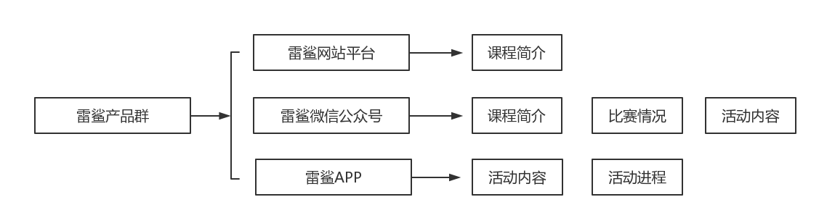
内部运营
COMPANY | LOGO

Slide 15
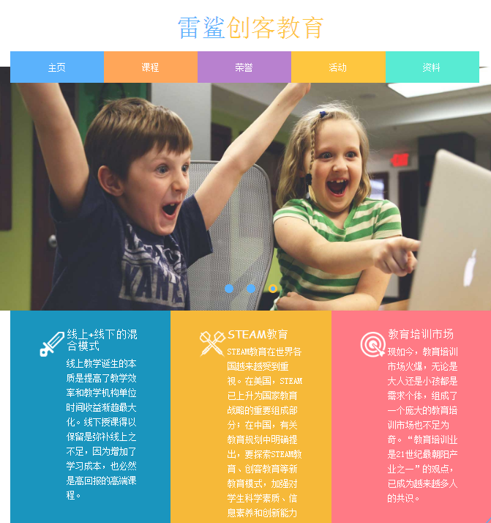
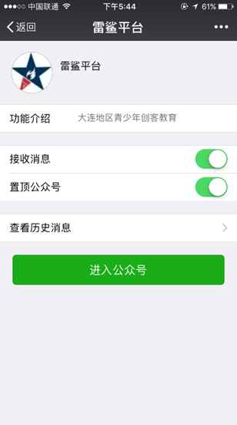

雷鲨网站
雷鲨APP

Slide 16
05
PART FIVE TITLE HERE
运营项目

Slide 17
活动项目策划
活动简介
活动简介
活动简介
活动简介
项目活动一共持续十二天
共有64学时，涉及标记语言和脚本语言的学习。
项目活动一共持续十天
共有52学时，涉及理论培训和动手实践操作，3D MAX AUT 等较为流行的技术
活动共持续十六天
共有64学时的课程学习，涉及原理，性能，控制，也包含操作学习
顶部“开始”面板中可以对字体、字号、颜色、行距等进行修改。
互联网技术
3D打印模型
无人机构建
VR虚拟
课余活动穿插进行，亲身体验真正的科技创新过程。
项目结果考核，作品实践展示，以及企业先进人士讲座。
室外活动训练，完成各种实践操作任务，小的竞争性比赛
顶部“开始”面板中可以对字体、字号、颜色、行距等进行修改。

Slide 18
项目一 互联网商务平台搭建

Slide 19
一、 目的意义
当前下，互联网加+的热潮冲击着整个社会，从高校的在校应届生到社会上成功的创业人士，无不追赶着这股社会潮流。然而由于各种资源的缺乏，这一概念下的实质内容对高中生来说是可望却不可及，对互联网技术与运行模式一无所知。在我们所提供的平台上，通过使学生亲自动手操作与听讲相关讲座报告，使得互联网神秘的大门为之打开。

Slide 20
二、活动流程
活动前期
活动中期-理论学习
活动中期-
课外活动
活动后期
活动正式开启前一天，组织见面会，相互结识参与学生和指导老师，并参观活动场地，并组织集体游戏为正式开启活动营造氛围。
以课堂的形式传授参与学生较为浅显的互联网开发基础技术,课程主要针对web技术的实现原理以及web应用程序如何开发、互联网多元技术的不同用途等放面的知识
由当今创业人士为学生讲述互联网行业的发展状况，分享互联网中有趣的行业发展现象和学习行业传奇人物的优秀品质。同时采用交谈的形式来为学生通俗化的分析现今的互联网现状。
以五人为实践小组，在每组指导老师的帮助下，完成自定义主题的商务静态页面。

Slide 21
三、理论课程
Java script基本语法
JS DOM/BOM编程基础
网络动态特效实现
PHP基本语法学习
PHP开发实践案例
《互联网发展和现状》讲座互动
总结提高
HTML/CSS基本知识
CSS+DIV网页布局
Bootstrap框架学习
互联网前端网页综合实例讲解
作品实践与成果答辩
作品成果分析

Slide 22
共十二天，64学时
理论课程安排
课程
1
2
3
4
5
6
7
8
9
训练内容
HTML/CSS基本知识
CSS+DIV网页布局
Java script基本语法
JS DOM/BOM编程基础
网络动态特效实现
Bootstrap框架学习
互联网前端网页综合实例讲解
PHP基本语法学习
PHP开发实践案例
课时
6学时
4学时
6学时
4学时
8学时
10学时
6学时
12学时
8学时

Slide 23
四、成果展示
结合所学习的具体知识，以五人为实践小组，在每组指导老师的帮助下，完成自定义主题的商务静态页面。过程中允许借助网络等手段寻求解决问题的知识与答案，允许查阅资料与文献，但应遵循自主开发的原则，整个过程中指导老师会为每个小组的实际问题的解决能力做出综合评价。学生的最终上交成果，应该由作品成果和实践报告书两部分所组成。在成果展示时，由小组成员向多名指导老师进行作品介绍与答辩，并得到作品指点。综上最后挑选出优秀作品并给予奖励，并选择优秀作品参加互联网加比赛。
COMPANY | LOGO

Slide 24
项目二：3D创新产品打印

Slide 25
一、 目的意义
3D打印作为社会的潮流技术，近几年随着材料和技术的不断进步，3D打印行业在国内才得到了突飞猛进的发展。但是仍旧是存在的问题是3D打印技术的实践领域对于高中生来说是不封闭的，这不仅仅是在知识上的不足，更重要的原因在于技术平台的缺少。技术底层的创新实践对于优秀的高中生来说完全是有能力可以掌握的。而作为一项重要的科技创新的途径，能够在这个领域有所了解和掌握可以很大程度上开拓高中生的眼界和对科学前沿的认知水平。当然3D打印的创造与学习过程也很大程度上增强了高中生的动手能力，使得学生能够在整个过程中体会到理论与实践相互结合的思维过程，对于提高学生自身的综合素质有极大的帮助，这是当前教育中最需要互补的方向，也是这个本质意义所在。那么从高校的角度分析，3D打印作为一种科技实践的创新能力，在该方面有所发展和成就的学生，更加容易地收到高校的赏识和认可，在学生综合素质分析评价上也相对较高。

Slide 26
二、活动流程
活动前期
活动中期-理论学习
活动中期-
课外活动
活动后期
活动正式开启前一天，组织见面会，相互结识参与学生和指导老师，并参观活动场地，并组织集体游戏为正式开启活动营造氛围。
以课堂的形式传授参与学生较为浅显的互联网开发基础技术,课程主要针对web技术的实现原理以及web应用程序如何开发、互联网多元技术的不同用途等放面的知识
1.《3D科技映射的未来》讲座报告
活动正式开展的第一天上午八点到十二点由从事3D打印创新的专业指导。
2.带领学生参观优秀的3D打印作品，并于优秀的从事3D打印创新的学子进行交流。
在所有授课内容完成以后将会组织学生自发的以四人小组为一个小项目团队，在队长的带领下自主构建创意根据已经学知识进行一次微型项目开发

Slide 27
三、理论课程
LIGHTSCAPE
PHOTOSHOP
3D打印机使用学习
3D实践调试
3D优秀作品参观以及
优秀3D创业人交流学习
讲座报告
优秀作品参赛
3D MAX
AUTOCAD
模型材料的认知与识别
模型材料分析
模型材料实践运用
3D作品实践汇报
成果作品分析

Slide 28
理论课程安排
共十二天，52学时
课程
1
2
3
4
5
6
训练内容
3D MAX
AUTOCAD
LIGHTSCAPE
PHOTOSHOP
模型材料分析
3D打印机的学习
课时
12学时
12学时
6学时
8学时
12学时
12学时

Slide 29
四、成果展示
结合所学习的具体知识，以四人为实践小组，在每组指导老师的帮助下，完成自定义主题的3D模型打印。过程中允许借助网络等手段寻求解决问题的知识与答案，允许查阅资料与文献，但应遵循自主开发的原则，整个过程中指导老师会为每个小组的实际问题的解决能力做出综合评价。学生的最终上交成果，应该由作品成果和实践报告书两部分所组成。在成果展示时，由小组成员向多名指导老师进行作品介绍与答辩，并得到作品指点。综上最后挑选出优秀作品并给予奖励。第十日下午两点半，同步于其他方案活动共同进行成果的模拟答辩，接受指导老师的提问和点评。
COMPANY | LOGO

Slide 30
项目三：无人机构建与操作

Slide 31
三、理论课程
课程
1
2
3
4
5
6
7
8
9
训练内容
无人机概述
系统组成及介绍
无人机驾驶员巡航阶段操纵技术及相关知识
充电设备和电池的使用、无人机系统安全运行管理、应急处置练习实
无人机装机调试实践
无人机遥控装置设置
飞行原理与性能
气象
交通管制
课时
4学时
6学时
6学时
6学时
8学时
6学时
8学时
8学时
6学时

Slide 32
四、实践课程
课程 | 科目 | 地面 | 带飞 | 单飞 | 总时
1 | 模拟器训练 | 8 |  |  | 8
2 | 无人机组装、维修、维护和保养 | 10 |  |  | 10
3 | 地面站设置与飞行前准备 | 8 |  |  | 8
4 | 起飞与降落训练 |  | 4 | 8 | 12
5 | 主飞行训练 |  | 6 | 10 | 16
6 | 紧急情况下的操作指挥 |  | 6 | 8 | 14
7 | 结业考核 | 2 | 2 | 2 | 6
 | 合计 | 28 | 18 | 28 | 74

Slide 33
项目四：VR虚拟现实技术

Slide 34
一、 面向对象
高等院校在招聘中有简历中有创新科创需求的出国高中学生，自主招生填报需要的高中学生，需要对3D打印领域具有浓厚兴趣的高中学生，依旧想要提升自身综合素质的高中生。
COMPANY | LOGO

Slide 35
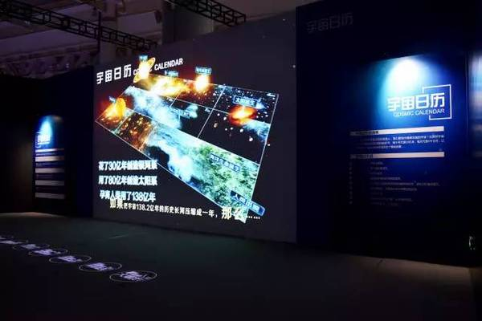



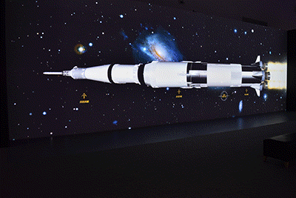
三、活动流程
宇宙日历
3D裸眼火箭秀
VR内容设计
为激发学习兴趣，开课前将进行VR嘉年华活动，让学生亲身体会VR所带来得视觉震撼，主要分为以下几个部分：
宇宙中的第一批恒星是什么时候诞生的？星系是什么时候形成的？先有恒星还是先有星系？地球生命又是什么时候出现的？这些问题都能在“宇宙日历”中找到答案。
火箭，是我们今天得以前往太空的重要且唯一的工具。在这里，你不仅可以亲手拆解曾把人类送上月球的“土星5号”，看看它的内部结构，可以了解航天飞机的设计，还可以和人类首枚可回收商用火箭“猎鹰9”来个“近距离接触”
根据要求，学生需采用创意设计方法论对作品进行需求分析、干系人分析、目标用户分析、竞品分析和情景分析，撰写设计思路、功能交互及操作流程说明；使用中国自主知识产权的VR设计软件进行创客课件设计，并撰写设计文档。。

Slide 36
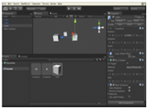
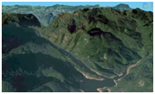


S
W
O
T
STRENGTH
WEAKNESS
OPPORTUNITY
THREAT
Unity编辑器结构
Unity高级地形制作
Unity&C#脚本开发
Unity UI界面呈现
掌握Unity整体编辑器结构各个面板协同工作关系。以及Unity3d从设计框架、标准资源规范、资源的带入、场景的搭建、逻辑交互编译、发布终端的整体开发流程。 。
熟练掌握Unity特有的可视化地形编辑系统，能够**的建立5A级地形效果并完成漫游制作。
以C#语言为主，以面向对象编程为开发思想，详细学习Unity脚本开发架构。
全面的解析Unity中呈现UI各种不同方法。针对时下*广泛流行的UGUI进行学习。

Slide 37
五、预期成果
此次培训，旨在将参训学员打造成为全方位、专业的游戏与虚拟现实开发工程师。让参训学员不但进一步提高对Unity3d引擎的认识，并且了解与掌握Unity3d与*前沿虚拟现实交互技术制作开发的流程。着重让学员掌握Unity3d核心的开发思想和学习方法，让每一位学员能够迅速成为一名优秀的Unity3d开发者。
COMPANY | LOGO

Slide 38
06
PART SIX TITLE HERE
营销策略

Slide 39
PART
推广宣传
“品牌推广为主”
抢得先机
推广概念
创客教育服务在如今社会上并无大范围推广。
在未来行业中形成行业规范效应。
需要有足够多的亮点来吸引用户。
推广宣传
打造品牌
“营业推广为辅”
公关、广告
利用已有资源，全方位多角度进行宣传推广。
拉近消费者与企业、产品的距离。
将产品的信息推给消费者。

Slide 40
PART
推广宣传
联系出国留学机构
优质教育资源的门槛提高
创新性思维
刚需的优质生源
利益分割问题
在中学进行宣传
高校自主招生
与校方进行合作
体验式的教学
权衡课堂学业
互联网网络推广
互联网搜索引擎推广
友谊连接
高质量的软文发布
建立会员系统
室外展出活动营销
活动和展览
派发传单
直接对话一些有意向的客户
人口密集之处

